Slide 1

UFT描述性编程

Slide 2
本章大纲
描述性编程概述
描述性编程分类
描述性编程之ChildObjects方法

Slide 3
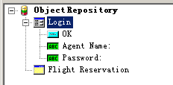
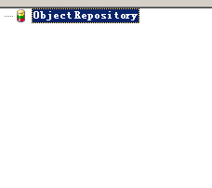
初识描述性编程
Dialog("Login").WinEdit("Agent Name:").Set "mercury“
Dialog("Login").WinEdit("Password:").SetSecure "45a1e193f9dac3bf91f3ba7c1dd250a48a33eabf“
Dialog("Login").WinButton("OK").Click
Window("Flight Reservation").Close
对应对象库

Slide 4
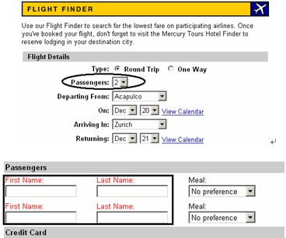
初识描述性编程
测试过程中，某些界面元素是动态出现或动态变化的，或在录制时并没有添加到对象库中。

Slide 5

初识描述性编程
描述性编程(descriptive progamming)：
不需要在对象库中存储对象的信息,就可以执行对象操作的方法。

Slide 6
描述性编程和录制方式脚本的区别
需要识别的对象的属性从对象库中转移到了脚本里面，通过在脚本
里面的特殊语法格式，完成对象的识别。
由于描述性编程不需要经过录制，因此描述性编程更加灵活。
对于不能捕获的对象，可以采用描述性编程。
描述性编程的特点：
更加灵活
操作对象更直接
测试更全面

Slide 7
本章大纲
描述性编程概述
描述性编程分类
描述性编程之ChildObjects方法

Slide 8
描述性编程的类型
直接描述性编程
Description方式
直接描述性编程
Description
Notes:
Description对象

Slide 9
描述性编程——直接描述性编程
直接描述性编程:
是在测试语句中列出所描述对象的属性和值的集合
语法
TestObject：测试对象所属类
PropertyName:=PropertyValue ：测试对象的属性及属性值。各个 property:=value 对之间应用逗号和引号分开
TestObject("PropertyName1:=PropertyValue1", "..." , "PropertyNameX:=PropertyValueX")
举例 （Flight登录）

Slide 10
描述性编程——直接描述性编程
With语句
With Window("Flight Reservation")
.WinMenu("Menu").Select "File;New Order"
.ActiveX("MaskEdBox").Type DataTable("time", dtLocalSheet)
.WinComboBox("Fly From:").Select "Denver"
.WinComboBox("Fly To:").Select "London"
.WinButton("FLIGHT").Click
.Dialog("Flights Table").WinList("From").Activate "20260 DEN 08:12 AM LON 03:23 PM AA $112.20"
.WinEdit("Customer Name:").Set "lhz02"
.WinButton("Insert").Click
.Close
End With

Slide 11
描述性编程——Description
Description
是指在测试语句中直接列出所描述对象的属性及属性值集合。或者向 Description 对象中添加属性及属性值的集合，然后在后续测试语句中输入 Description 对象的名称。
语法
Set MyDescription = Description.Create()
MyDescription(“PropertyName1”).Value = “PropertyValue1”
MyDescription(“PropertyName2”).Value = “PropertyValue2”
Description

Slide 12


描述性编程
注意事项
——后续强迫性。
直接描述性编程
Dialog("text:=Login").WinEdit("attached text:=Agent Name:").Set "mercury"
Dialog("text:=Login"). WinEdit("Agent Name:").Set "mercury"

Slide 13
描述性编程
注意事项
——后续强迫性。
直接描述性编程
With Dialog(MyDialog)
.WinEdit("Agent Name:").Set "mercury"
.WinEdit(MyPwd).SetSecure "4414d23c42046da1ea3a895f1518b9c476b2b225"
.WinButton(MyBtn).Click
With Dialog(MyDialog)
.WinEdit(MyName).Set "mercury"
.WinEdit(MyPwd).SetSecure "4414d23c42046da1ea3a895f1518b9c476b2b225"
.WinButton(MyBtn).Click

Slide 14
本章大纲
描述性编程概述
描述性编程分类
描述性编程之ChildObjects方法

Slide 15
ChildObjects方法
ChildObjects 方法
检索指定父对象中的所有子对象，或者只检索符合特定描述性编程的子对象。
ChildObjects
创建一个 Description 对象
使用 Description 对象添加一组属性及属性值
选取子对象

Slide 16
ChildObjects方法
语法
Set MySubSet=FatherObject.ChildObjects(MyDescription)
Set MyCheckBox =Description.Create()
MyCheckBox("html tag").Value="INPUT"
MyCheckBox("type").Value="checbox"
Dim Counter
Set Checkboxes=Brower("复选框测是实例").Page("复选框测是实例").ChildObjects(MyCheckBox)
NoOfChildObjs=Checkboxes.Count
For Counter = 0 To NoOfChildObjs-1
Checkboxes(Counter).Set"ON"
Next

Slide 17
谢谢

Slide 18
描述性编程背景知识
什么是描述性编程
描述每个对象的属性和属性值，以此来虚拟成对象库中的对象
Browser("百度一下，你就知道").Page("百度一下，你就知道").WebEdit("wd").Set ("河北师范大学软件学院") Browser("百度一下，你就知道").Page("百度一下，你就知道").WebButton("百度一下").Click

